Slide 1

Развитие внимания у младших школьников
Васенко Е.А., педагог-психолог
МБОУ СОШ 12
села Новоалексеевского
МО Белореченский район

Slide 2

Внимание
Это способность человека сосредоточиться на определённых объектах и явлениях.

Slide 3
Возрастные особенности внимания младших школьников
Слабость произвольного внимания
Небольшая устойчивость внимания
Развито непроизвольное внимание

Slide 4
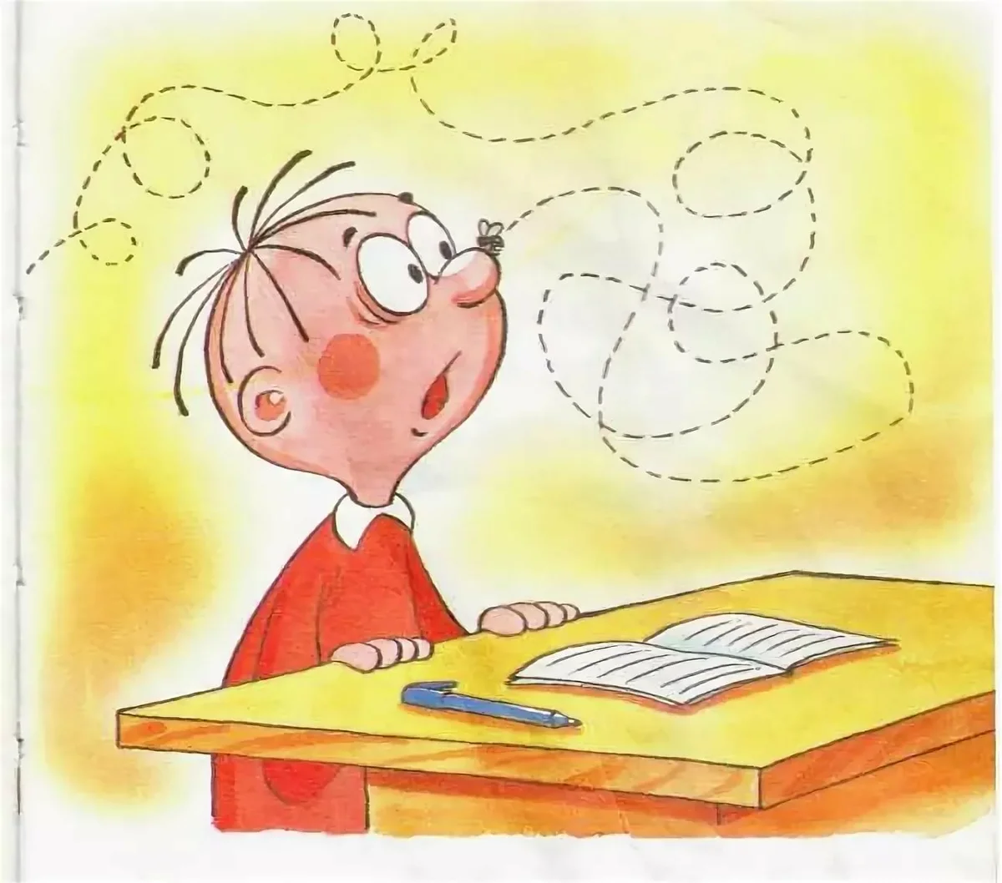
Возрастные особенности внимания младших школьников
Произвольное внимание требует определённого опыта, умения организовать свою деятельность. Поэтому у детей раньше возникает непроизвольное внимание, и лишь
позднее, в ходе их развития
формируется произвольное,
преднамеренное.

Slide 5

Ваш ребёнок – теперь школьник
Выполнение учебной
деятельности
предъявляет
высокие
требования к
уровню развития
произвольного
внимания.

Slide 6
Ваш ребёнок – теперь школьник
Хорошо развитое внимание очень важно для успешного обучения в начальной школе.
В развитии внимания помогает не только классный руководитель на уроках.
Совместно со школой многое могут сделать родители дома, повышая возможности своего ребёнка.

Slide 7
Развитие внимания
Чтобы развить внимание, нужно тренироваться. Это значит, в течение ограниченного времени не отвлекаясь, выполнять задания.
Развитию произвольного внимания способствуют интересные игры и задачи.
Развивая внимание ребёнка, ориентируйтесь на то, что ему интересно.

Slide 8


Одинаковое

Slide 9
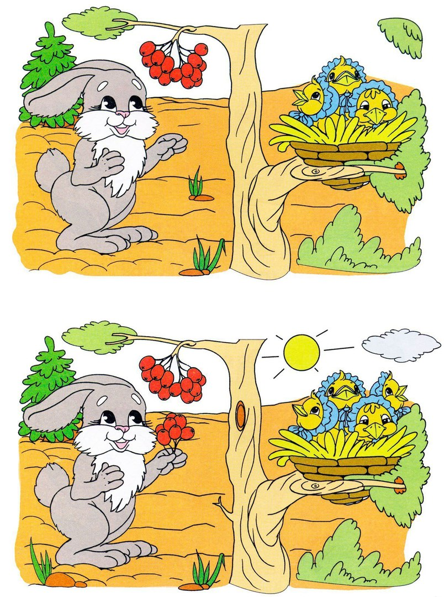
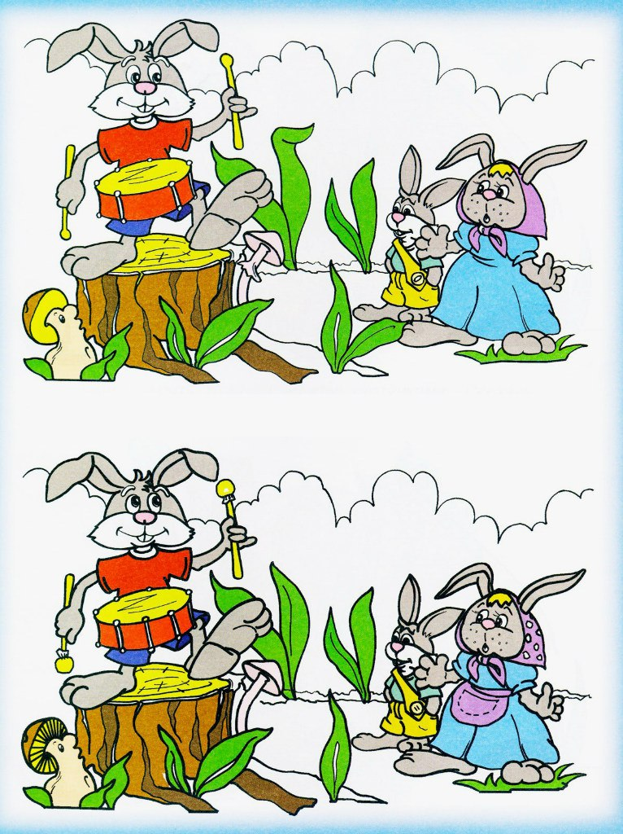
Отличия

Slide 10

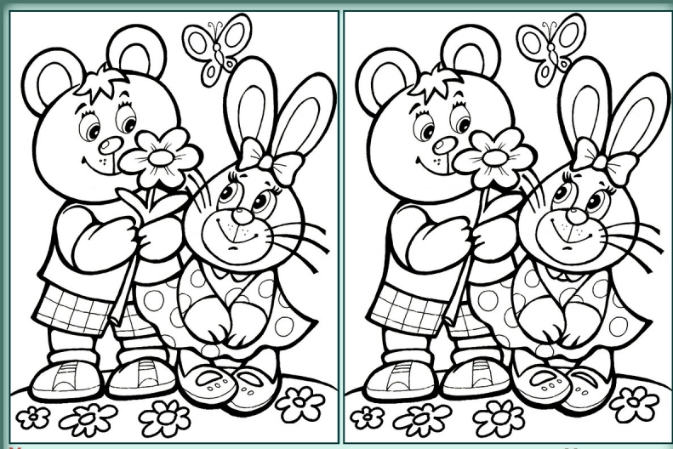
Отличия

Slide 11

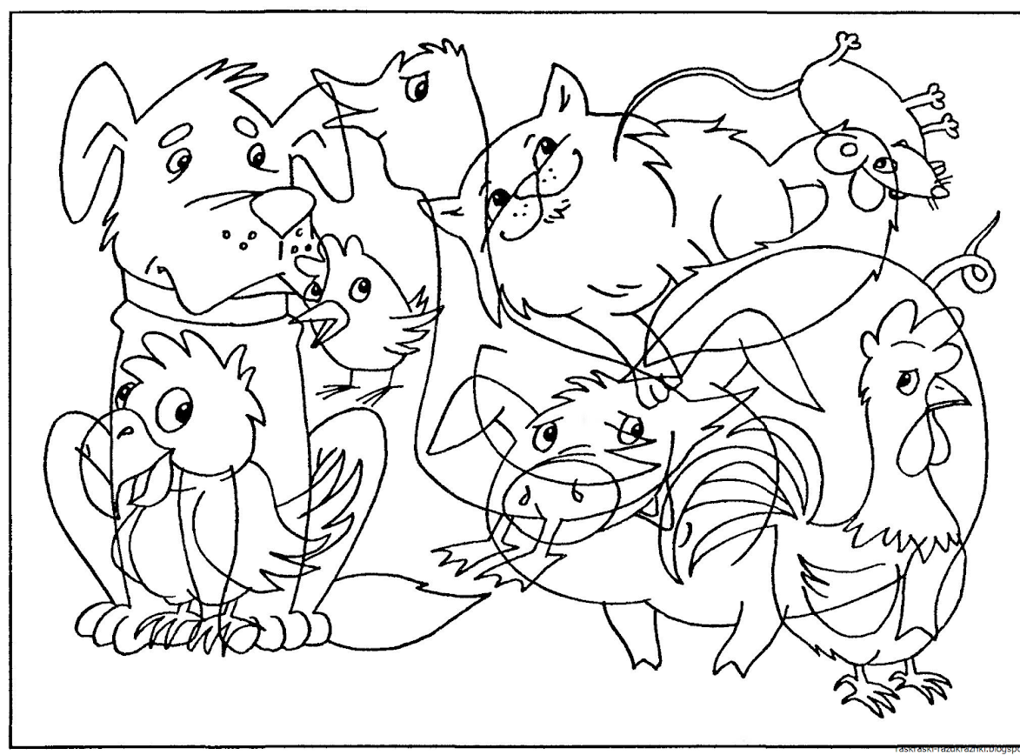
Путаница

Slide 12

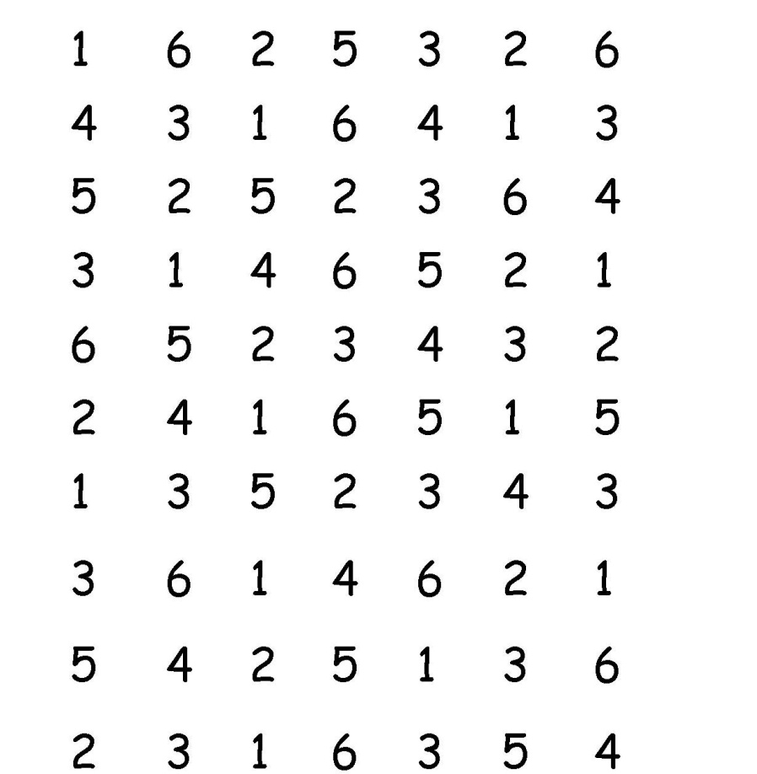
Корректурные пробы

Slide 13

Корректурные пробы

Slide 14

Кодирование информации

Slide 15


Задания, не требующие специальной подготовки

Slide 16
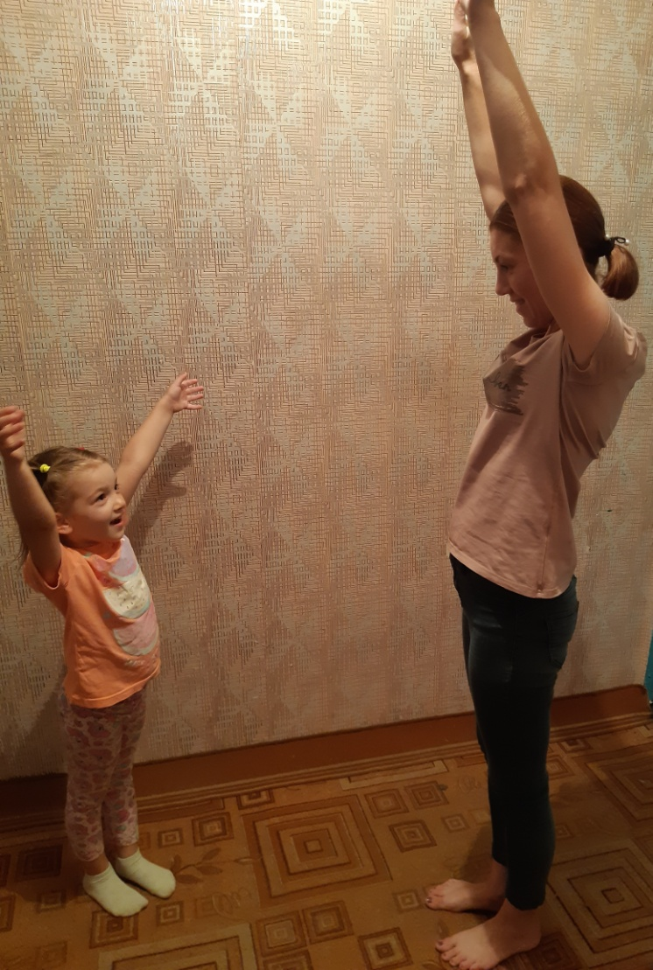
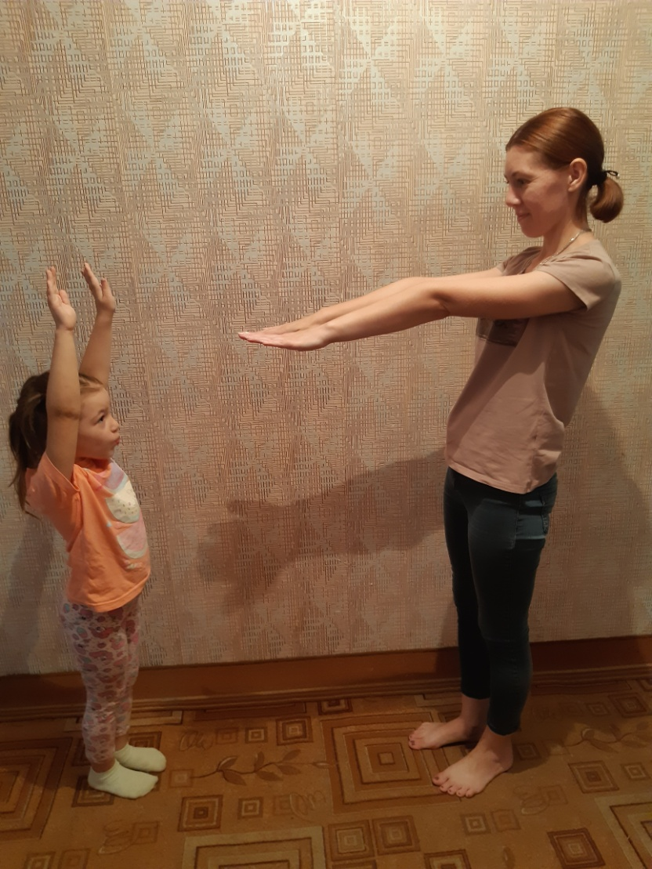
Из опыта работы
«Повтори действие»

Slide 17

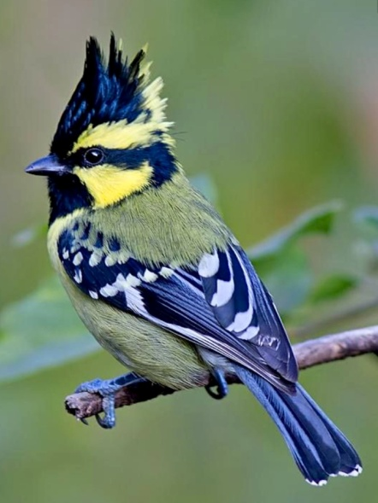


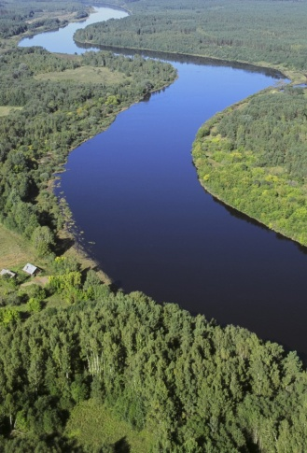
Для развития
внимания ребёнка
не забывайте о прогулках на свежем воздухе.
Побуждайте ребёнка замечать и наблюдать всё, что происходит вокруг.

Slide 18



Окружающие звуки

Slide 19

Хлопаем в ладошки

Slide 20
Спасибо за внимание!

